Slide 1
CH3
線性代數的基礎知識
3.1 矩陣與向量
3.2 特徵值與特徵向量
3.3 利用向量微分
3.4 變數向量的期待值、
變異數與共變異數

Slide 2
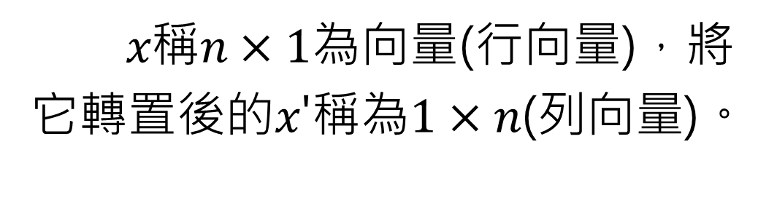
3.1.1 矩陣與向量的定義
(3.1)
$x$稱$n×1$為向量(行向量)，將它轉置後的$x$'稱為$1×n$(列向量)。

Slide 3
3.1.1 矩陣與向量的定義
矩陣(matrix)即將相同大小的縱向量，橫向排列，如(3.2)式表示。
(3.2)

Slide 4
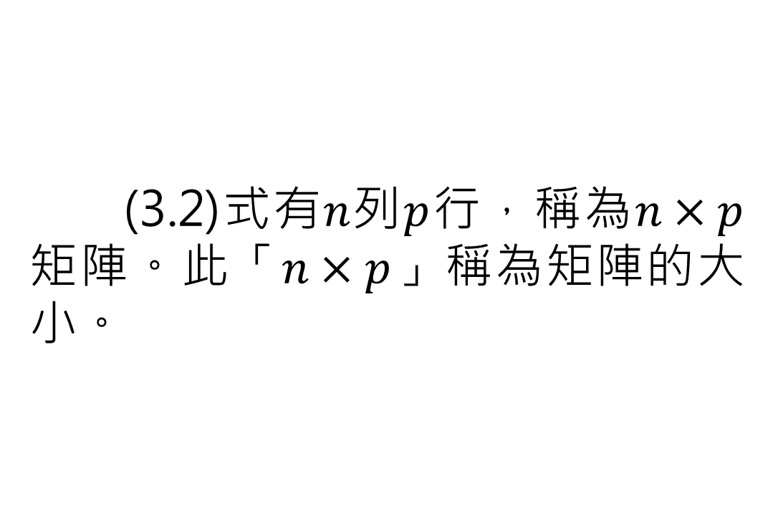
3.1.1 矩陣與向量的定義
(3.2)式有$n$列$p$行，稱為$n×p$矩陣。此「$n×p$」稱為矩陣的大小。

Slide 5
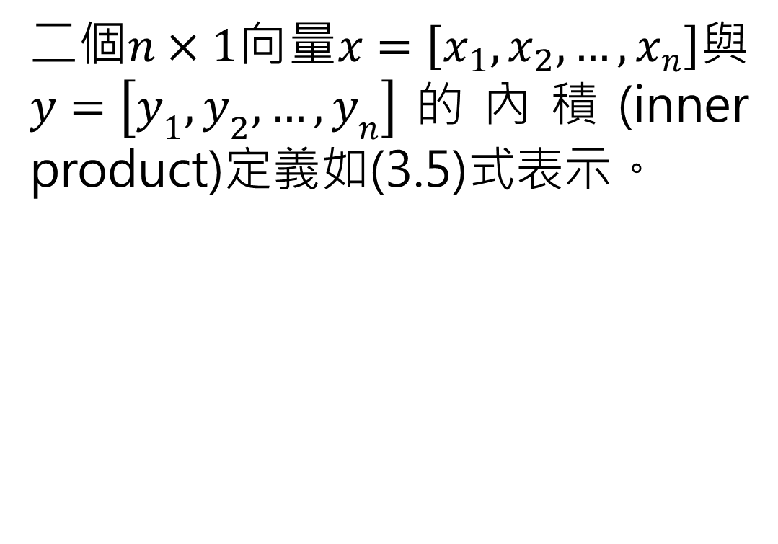
3.1.2 內積
二個$n×1$向量$x=\left[x_{1},x_{2},…,x_{n}\right]$與$y=\left[y_{1},y_{2},…,y_{n}\right]$的內積(inner product)定義如(3.5)式表示。
(3.5)

Slide 6
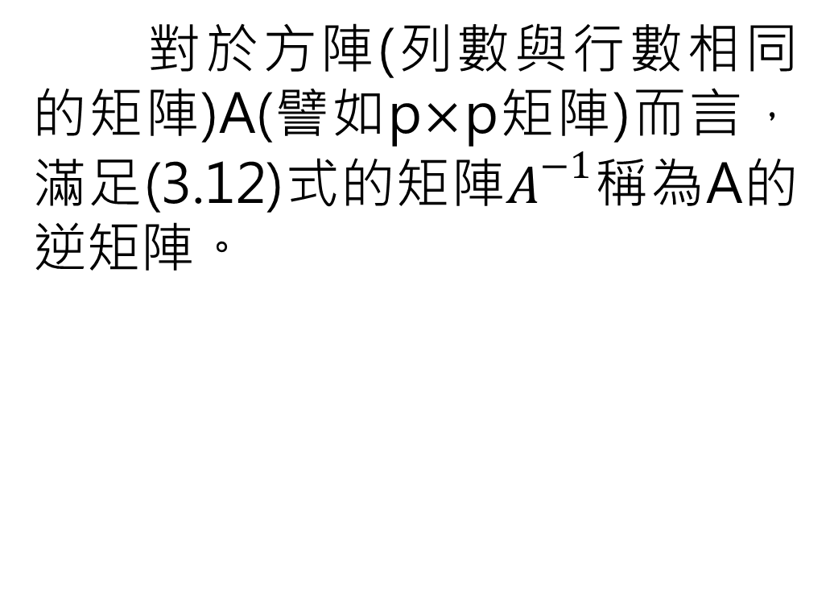
3.1.3 逆矩陣
對於方陣(列數與行數相同的矩陣)A(譬如p$×$p矩陣)而言，滿足(3.12)式的矩陣$A_{}^{−1}$稱為A的逆矩陣。
(3.12)

Slide 7
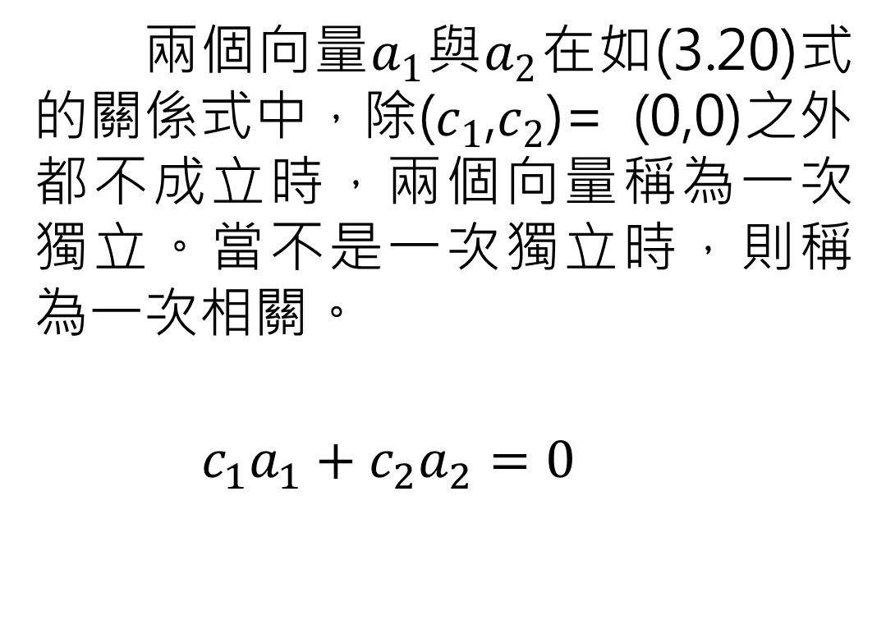
3.1.4 一次獨立與矩陣的秩
兩個向量$a_{1}$與$a_{2}$在如(3.20)式的關係式中，除($c_{1}$,$c_{2}$)= (0,0)之外都不成立時，兩個向量稱為一次獨立。當不是一次獨立時，則稱為一次相關。
$$c_{1}a_{1}+c_{2}a_{2}=0$$
(3.20)

Slide 8
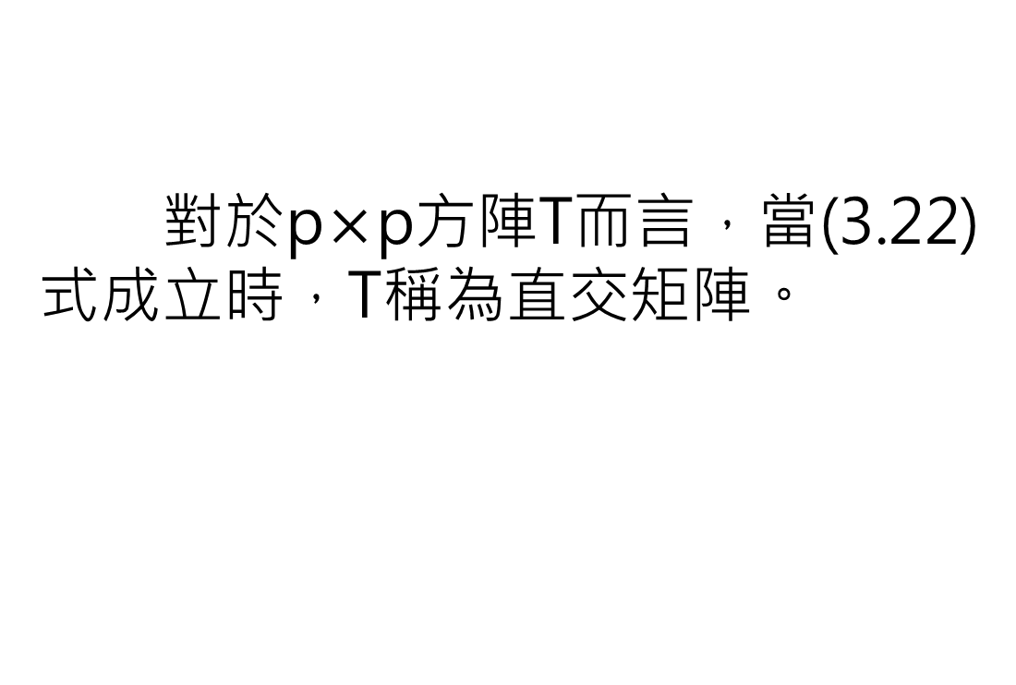
3.1.5 直交矩陣
對於p$×$p方陣T而言，當(3.22)式成立時，T稱為直交矩陣。
(3.22)

Slide 9
3.1.6 矩陣的跡與二次形式
方陣A的對角要素之和稱為A的跡(trace)。
(3.25)

Slide 10
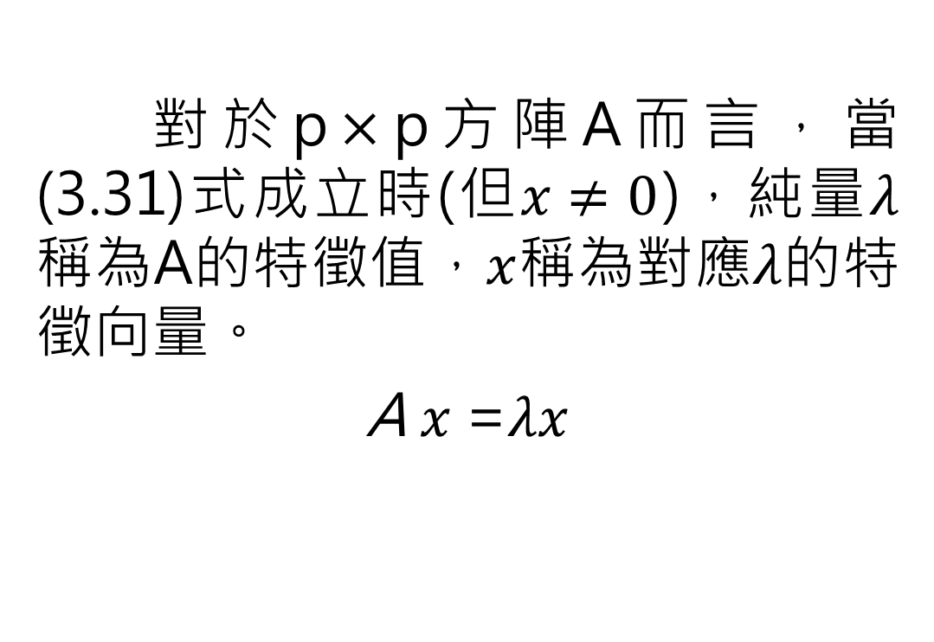
3.2 特徵值與特徵向量
對於p$×$p方陣A而言，當(3.31)式成立時(但$x≠0$)，純量$λ$稱為A的特徵值，$x$稱為對應$λ$的特徵向量。
A $x$=$λx$
(3.31)

Slide 11
3.2 特徵值與特徵向量
特徵值可用(3.32)式來求得。
(3.32)式稱為特徵方程式。
(3.32)

Slide 12
3.2 特徵值與特徵向量
對於對稱矩陣的情形而言
此稱為A的譜分解(spectral
decomposition)。
(3.36)

Slide 13
3.3 利用向量微分
利用向量的微分，如(3.38)式表示。
(3.38)

Slide 14
3.4 變數向量的期待值、
變異數與共變異數
變數向量是指母平均向量(期待值)，如(3.45)式表示：
(3.45)

Slide 15
3.4 變數向量的期待值、
變異數與共變異數
以各變數的母平均(期待值)當作元素的向量，如(3.46)式表示：
(3.46)

Slide 16
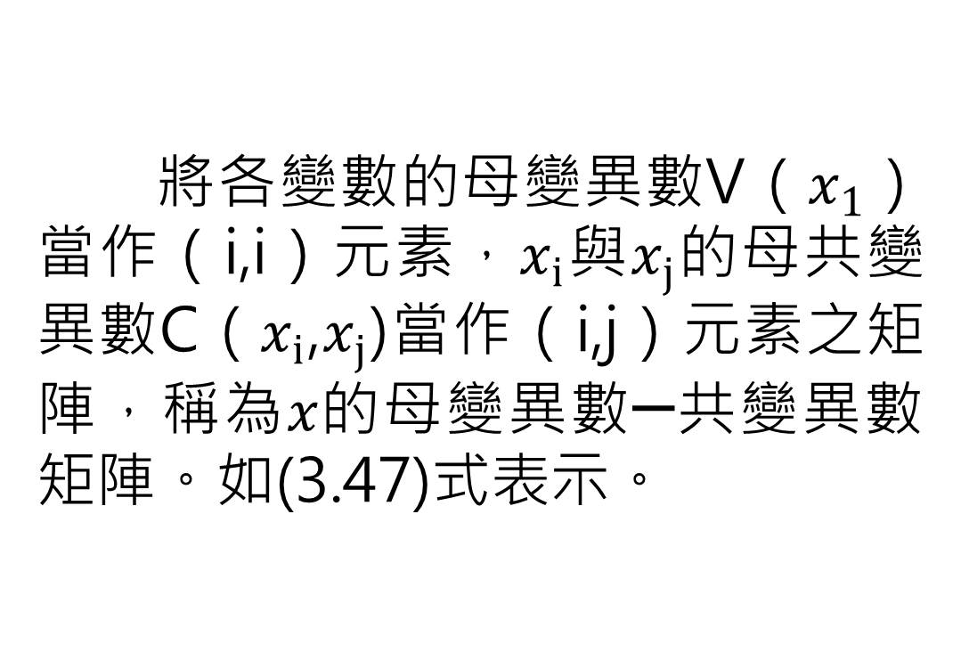
3.4 變數向量的期待值、
變異數與共變異數
將各變數的母變異數V（$x_{1}）$當作（i,i）元素，$x_{i}$與$x_{j}$的母共變異數C$（x_{i}$,$x_{j}$)當作（i,j）元素之矩陣，稱為$x$的母變異數─共變異數矩陣。如(3.47)式表示。

Slide 17
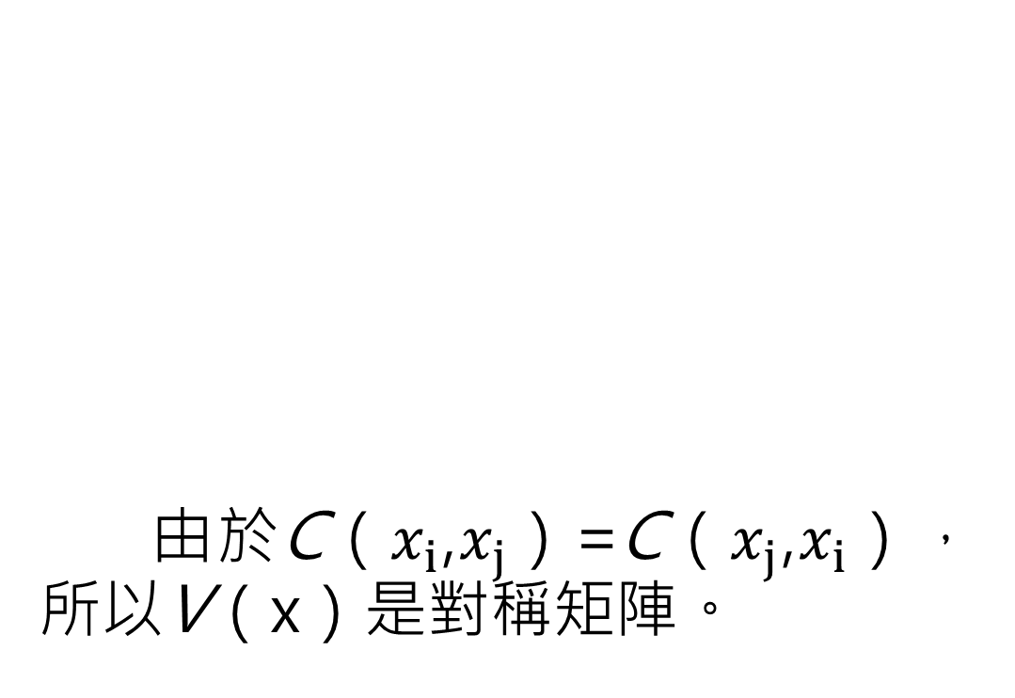
3.4 變數向量的期待值、
變異數與共變異數
由於C（$x_{i}$,$x_{j}）$=C（$x_{j}$,$x_{i}）$，所以V（x）是對稱矩陣。
(3.47)

